Slide 1
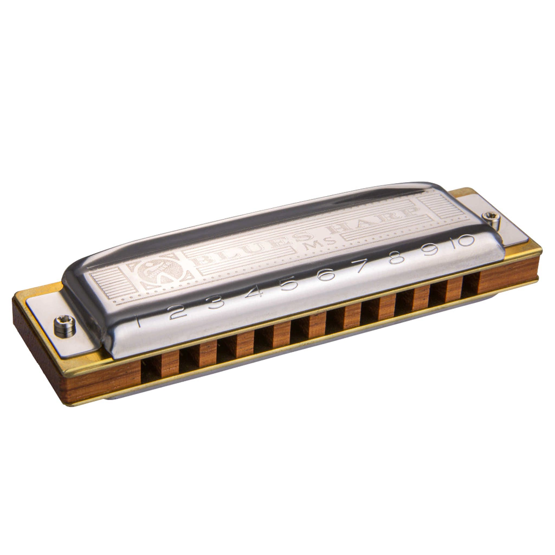
AS DE LA ARMÓNICA

Slide 2

Alguna vez quise tocar la Armónica
Teniendo hermanos músicos
Tenía que poder hacer algo musicalmente decente hablando

Slide 3
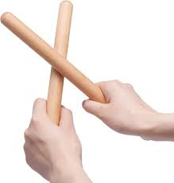
Pero NO
No funciono
Y volví como en el primario
a tocar los PALITOS

Slide 4

Entonces descubrí SUNO
pero no era lo mismo
yo quería sentir el sonido
pero no vamos a hablar de SUNO

Slide 5
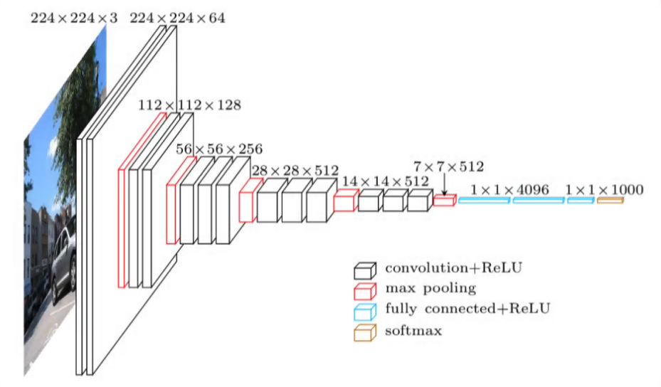
Y pensaran que le pasa a este flaco
pero descubrí las CNN con otra
materia

Slide 6
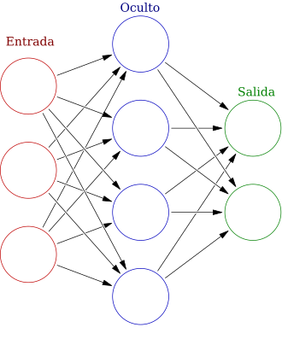
Y en esta materia entendí la maravilla de que un sonido es una secuencia
Uni ideas
El sonido se puede analizar con una red CNN 1D

Slide 7

Porque no intentar resolver mi problema de frustración de adolescente
Si podemos analizar el sonido
entonces podemos analizar una canción

Slide 8

Existían varias formas
Pero como esto es nuevo para mi
Y con la música no me llevo muy bien
Intente elegir la más simple y la que más me
ayude a entender la materia

Slide 9
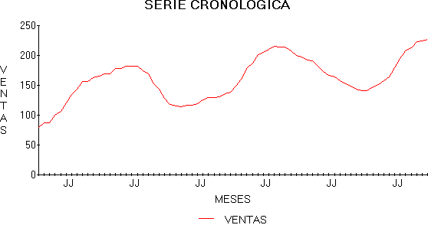
Que es una RED CONVOLUCIONAL 1D
Una red neuronal convolucional 1D (Conv1D) analiza una señal de sonido tratándola como una secuencia temporal de valores de amplitud (una serie de tiempo unidimensional).
La imagen corresponde a un cronograma que no es musical para ver que se pueden analizar más cosas

Slide 10
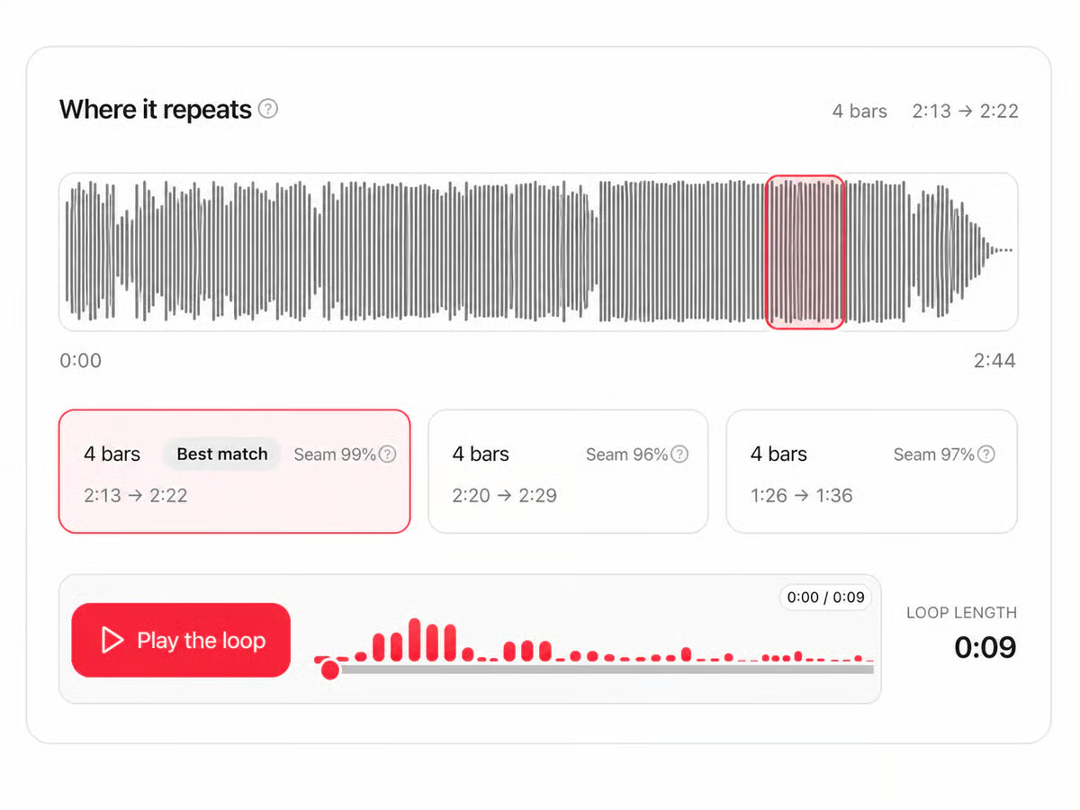
Nuestra entrada (Entrenamiento)
Entrada de la señal: El sonido se introduce como un arreglo o vector de muestras de audio ordenadas en el tiempo (amplitud en función del tiempo).
Para nuestro caso nuestras entradas son ventanas de 4 Segundos
En el Paso 3 del notebook se puede observar
Dataset sintético 24 clases
12 notas → 24 tonalidades
(C do, C#, D re, D#, E mi, F fa, F#, G sol, G#, A la, A#, B si) X 2 [Mayor y Menor]
# sostenido

Slide 11
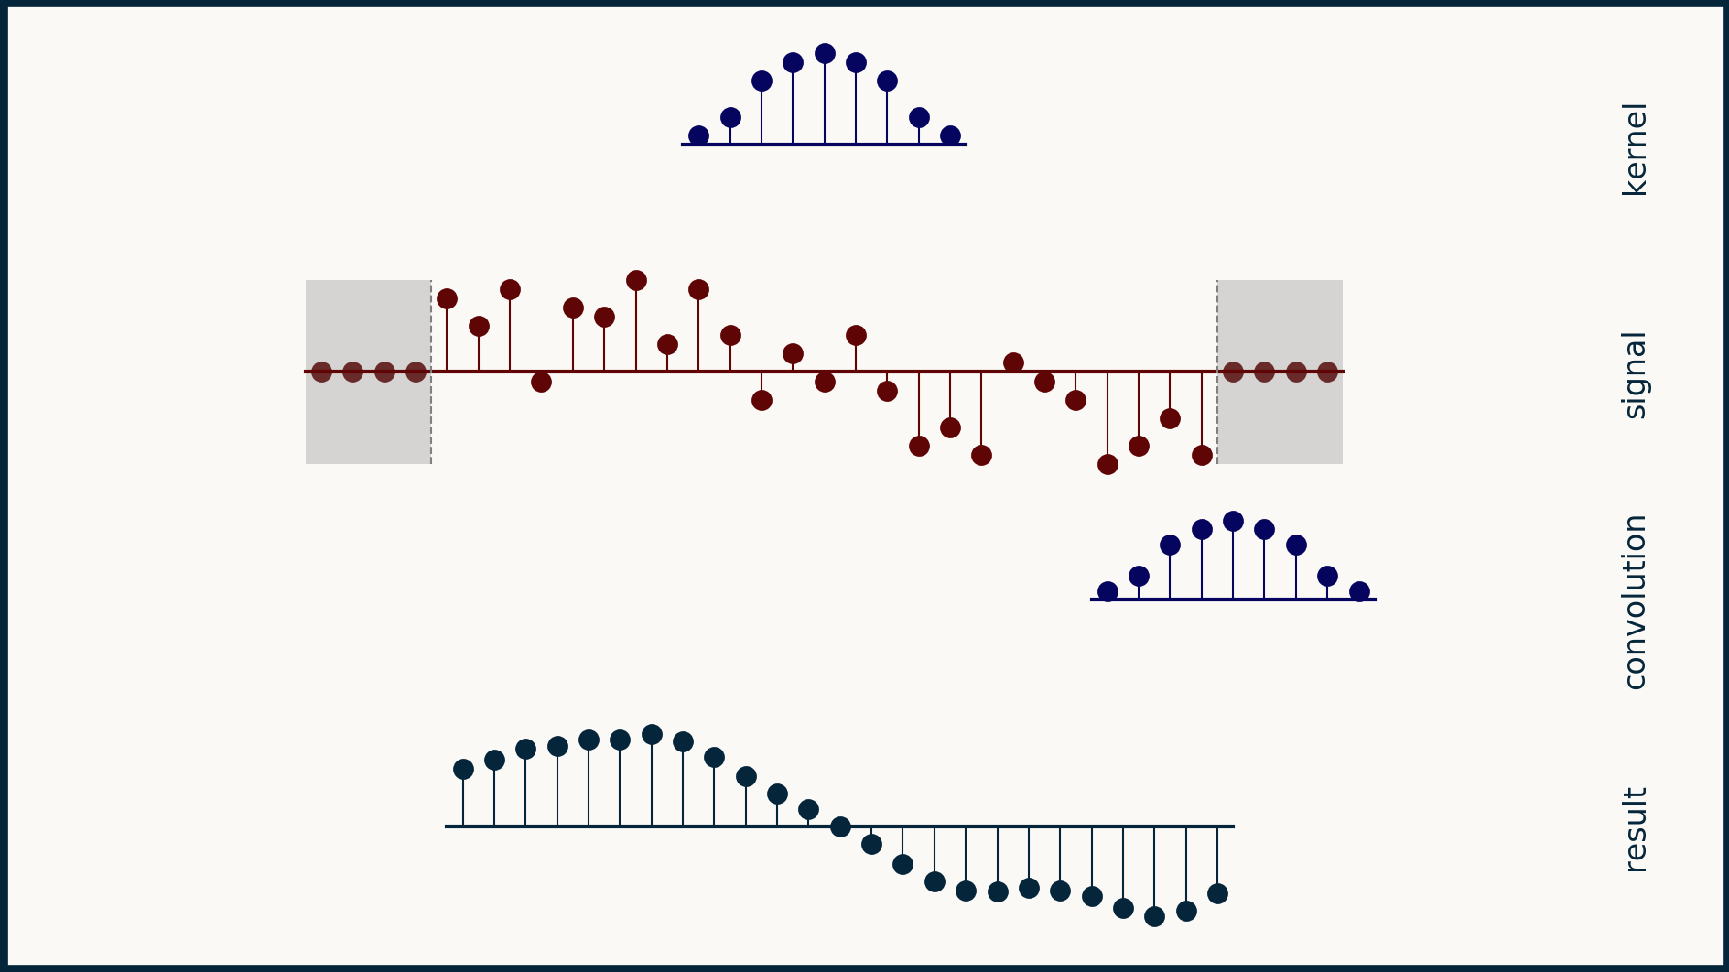
Selección de KERNEL
Un pequeño conjunto de pesos llamado kernel o filtro se desliza a lo largo del eje temporal de la señal
Nuestro VECTOR de 8ms
con un STRIDE de 8 deslizamiento del KERNEL → comprime x 8

Slide 12
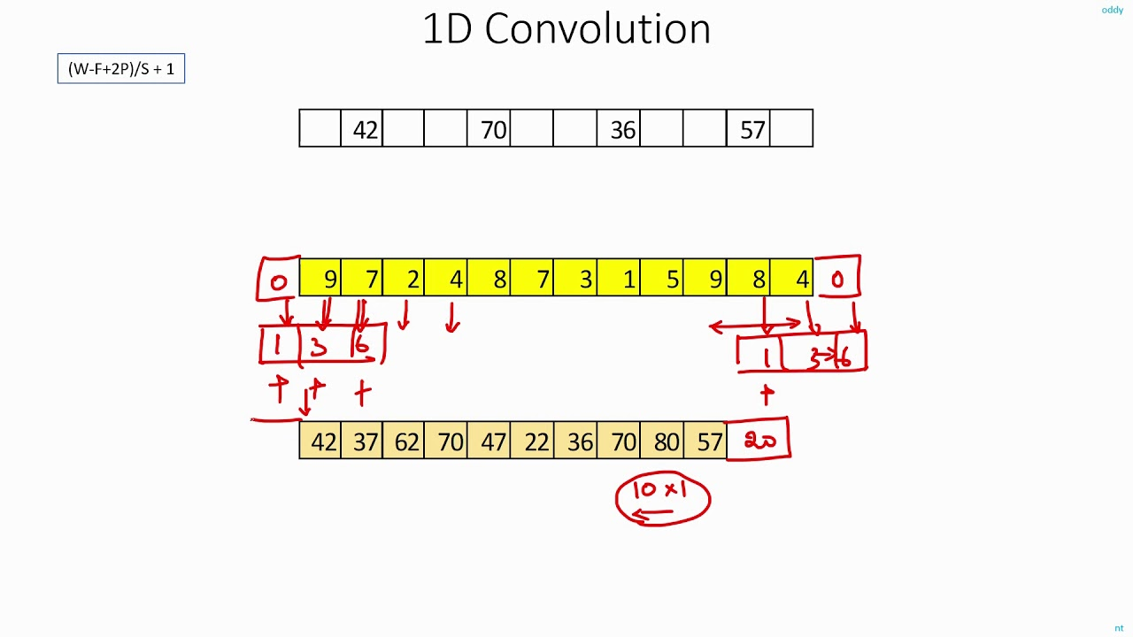
El proceso
Multiplicación y suma: En cada posición, el kernel se multiplica elemento a elemento con los valores de la señal de sonido y los resultados se suman para obtener un nuevo valor

Slide 13
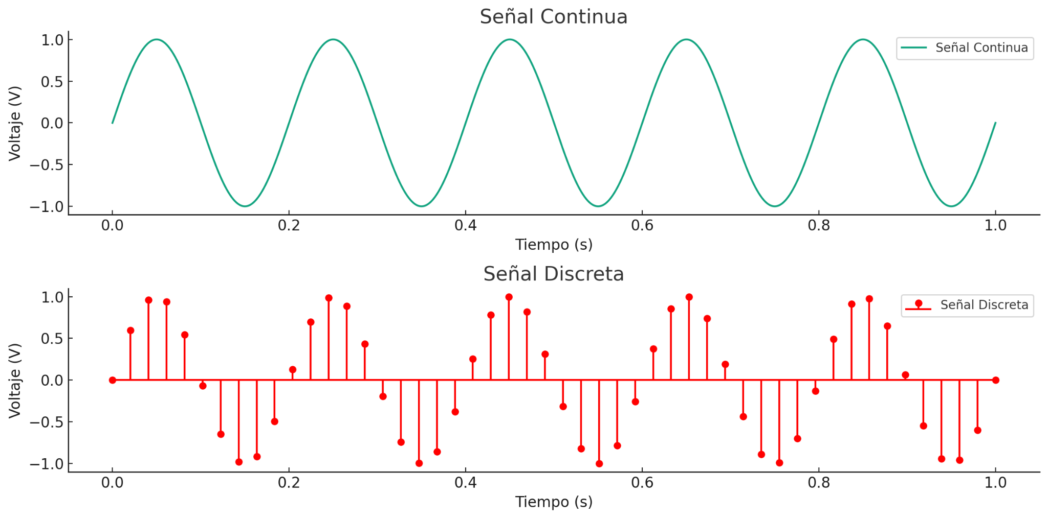
Y esto?
Mapa de características (Feature Map): A medida que el kernel recorre toda la señal, genera una nueva secuencia resumida que destaca patrones específicos del sonido (como cambios de tono, silencios, transientes o picos de energía)
Acá es donde obtenemos la nota predominante en los segmentos
De tener un vector de entrada de 4segundos con 64000 valores
Ahora tenemos 128 miniondas que no son sonido son periodicidades
Y un resumen de a que tonalidad de las 24 se parece

Slide 14
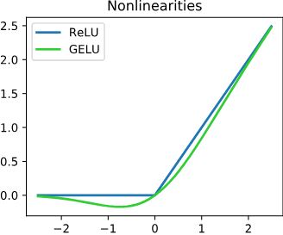
Como se consigue la salida
Capas de activación y pooling:
  Se aplica una función de activación no lineal (como ReLU) para eliminar valores negativos y retener las características importantes.
  Se utilizan capas de reducción o pooling (Max Pooling) para condensar la información y quedase con las representaciones más compactas de la señal
  MaxPool1d(4) para nuestro caso para comprimir la señal lo justo para un stride de 8 sin perder armonico

Slide 15

Aprendizaje automático: A diferencia del procesamiento de señales tradicional con filtros fijos, los pesos del kernel en una Conv1D se aprenden y ajustan automáticamente durante el entrenamiento de la red para reconocer patrones acústicos particulares (como palabras en reconocimiento de voz o sonidos específicos).
La clase torch.nn implementa forward backward

Slide 16

Aprendizaje automático 12 Epochs:
- Suficiente para converger: validación llega a 1.0 en época 2. - Corto para Colab free CPU (~10min) y para no sobre-memorizar el sintético. - Con best_val guardás el mejor: aunque entrenes 12, te quedás con el pico.

Slide 17
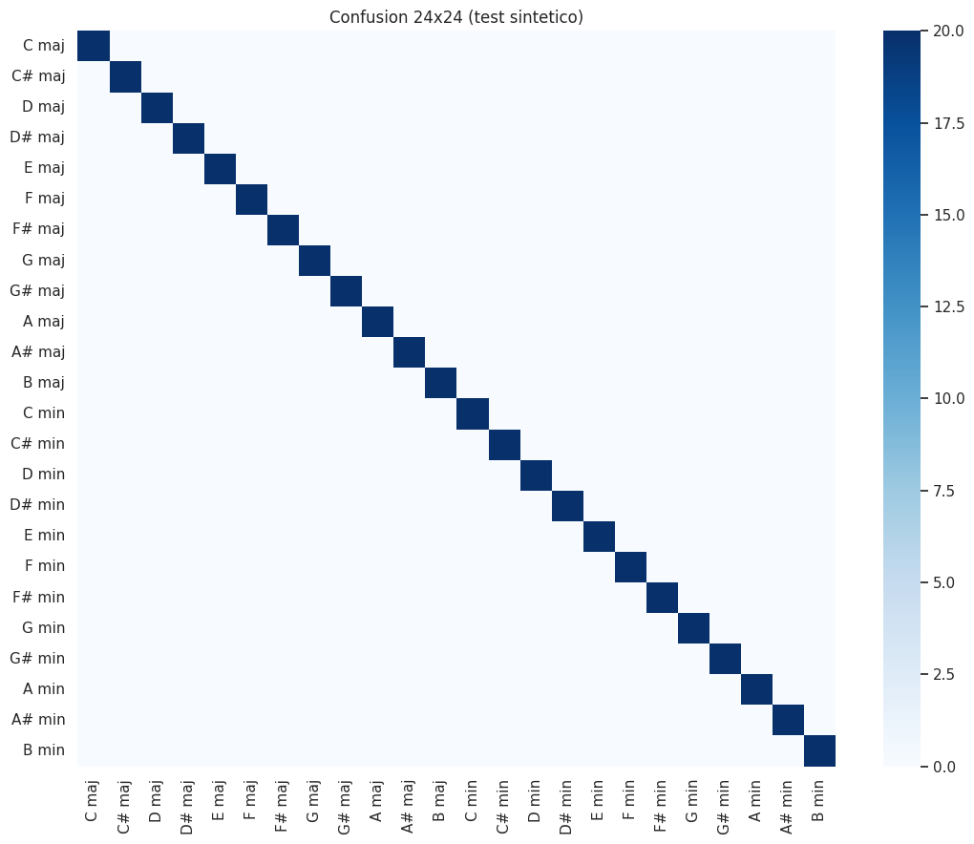
Matriz de Confusion aparenta bien para los datos SINTETICOS

Slide 18
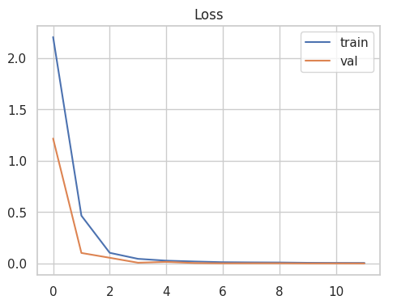
A partir de la 3er Epoca ya tenemos poca perdida pero es muy engañoso
Funcion de Perdida Usada CrossEntropy
Optimizador USADO ADAM

Slide 19
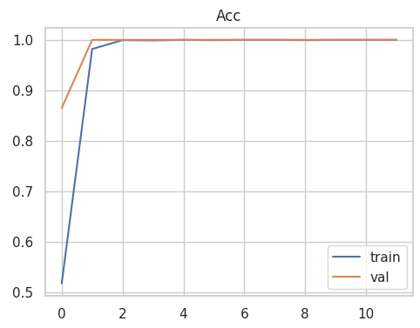
Accuracy los datos sintéticos son rápidamente inferidos y aprendidos
Pero no quiere decir que funcione bien

Slide 20
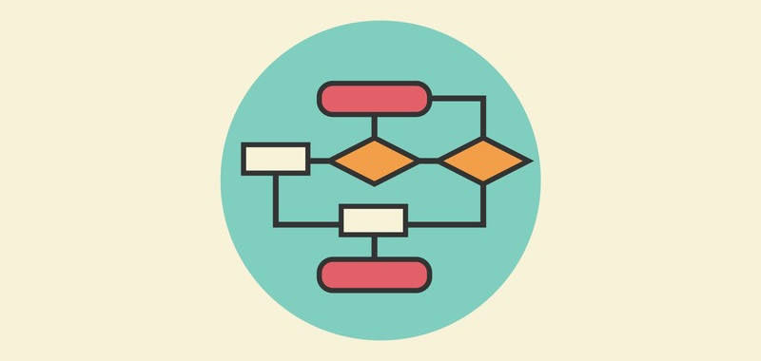
El algoritmo de Krumhansl-Schmuckler es un método computacional de musicología cognitiva que sirve para estimar la tonalidad (mayor o menor) de un pasaje musical o archivo de audio
NO USA REDES NEURONALES
ESTA es nuestra LÍNEA BASE para COMPARAR

Slide 21
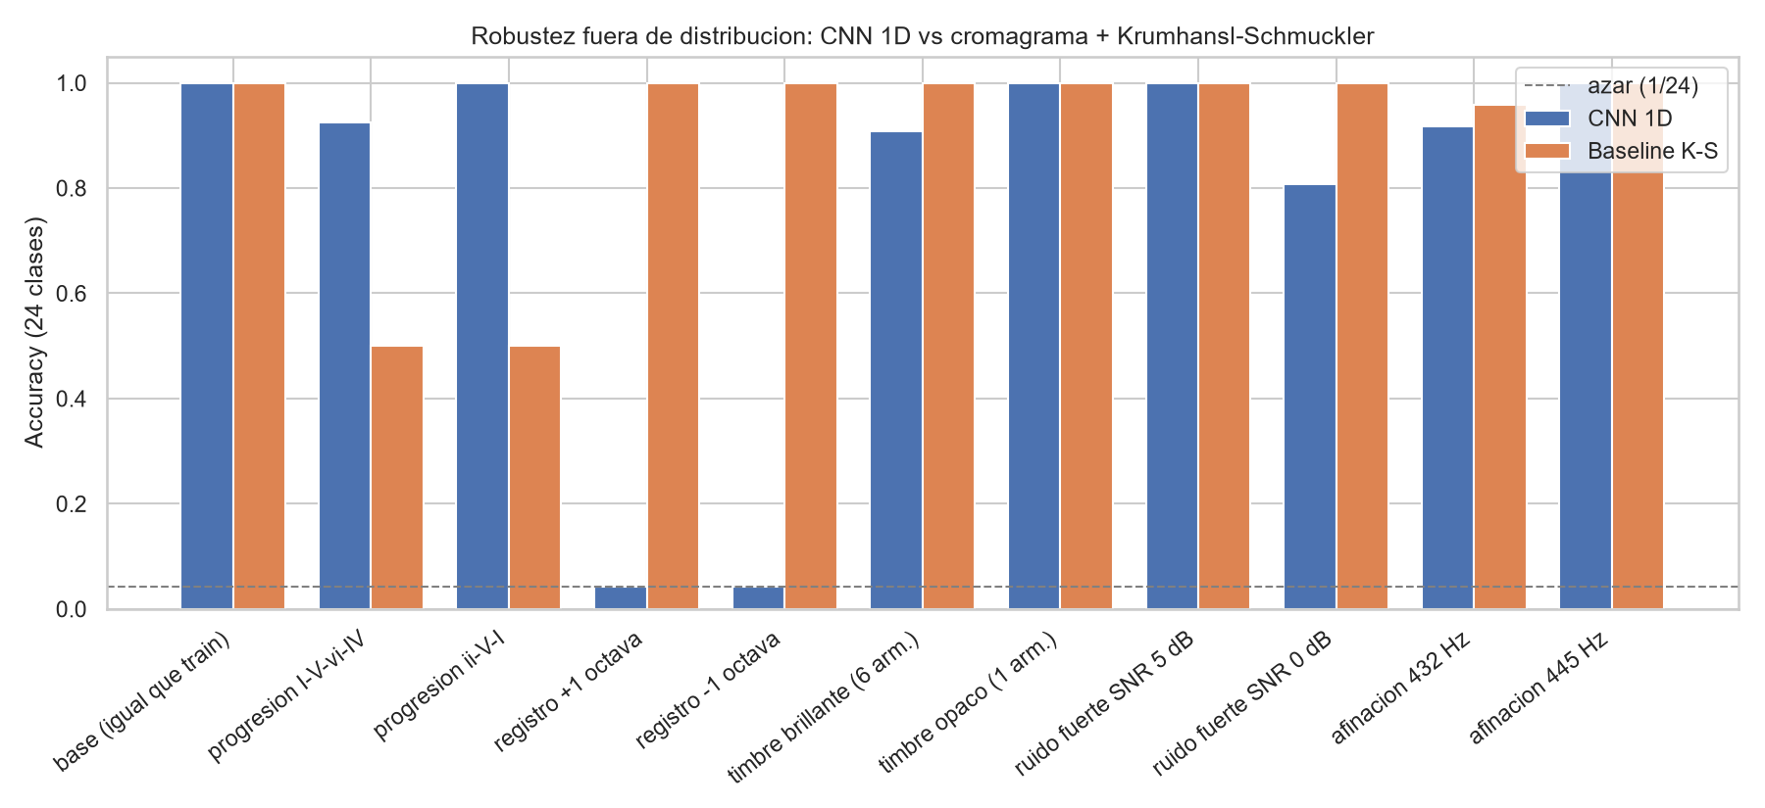
NUESTRA comparativa funciona mientras no lleguemos a tonos que implican más allá de la 1era Octava.

Slide 22
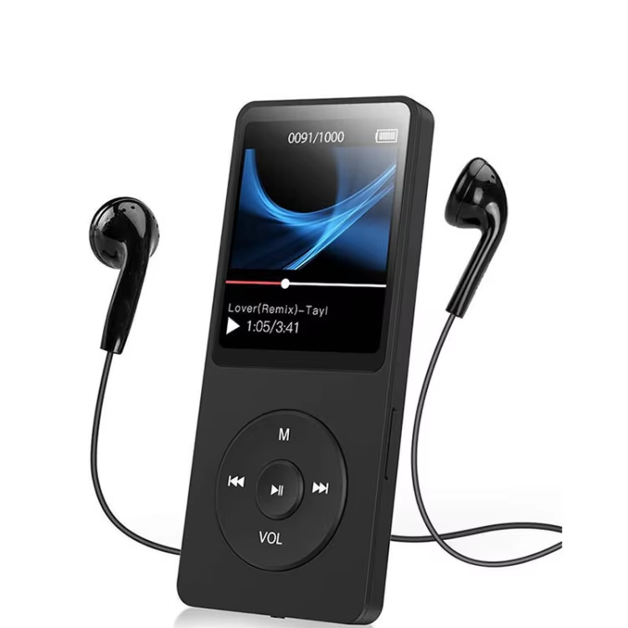
Que pasa cuando subimos nuestro MP3 a nuestra RED
Antes de analizarla se debe ADECUAR para que la RED la ENTIENDA
Eso lo hacemos con una libreria de Python librosa
1. librosa.load(mp3, sr=16000, mono=True) — baja a mono 16k.
2. Corta en ventanas de 4s (64000), normaliza por pico 0.95, si es largo muestrea 6.
3. CNN vota: softmax por ventana y promedia -> etiqueta + conf + Top-3.
4. En paralelo K-S: chroma_cqt -> correlación de control.
5. (tónica+5)%12 -> armónica + riff.

Slide 23
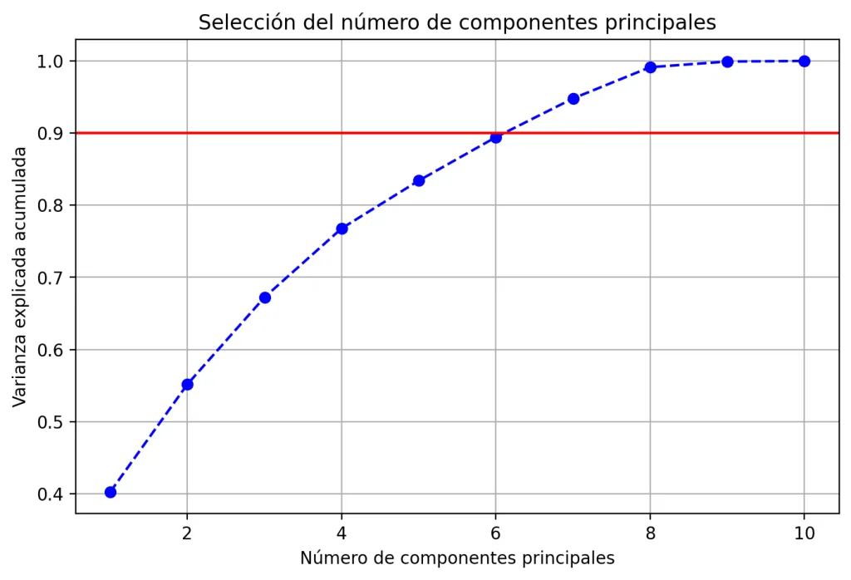
Nuestra RED solo clasifica la nota promediando (esto fue una prueba pero no funciono) asi que solo utilizo la mayor de los resultados de las ventanas en las que se dividio la cancion
Cada ventana utilizo Softmax por dentro del modelo
Utiliza ARGMAX para esto y…

Slide 24

Que es un RIFF
Un riff de armónica es una frase musical corta, pegadiza y repetitiva que se interpreta con la armónica (generalmente diatónica) a lo largo de una canción, sirviendo como gancho melódico o respuesta a la voz del cantante
Bueno todo lo anterior para eso solamente, que NO se genera con IA →
EL RIFF ES FIJO es como una remera NEGRA SIEMPRE QUEDA BIEN
Fija y genérica para 2da posición (celdas 2-4). Solo C tiene variante con nombre, el resto usa ese mismo patrón transpuesto.

Slide 25

PRUEBA REAL (BUSCANDO UN AMOR)
ENTRADA MP3
se convierte mono → KHz → 4s → 64000 Floats

Slide 26
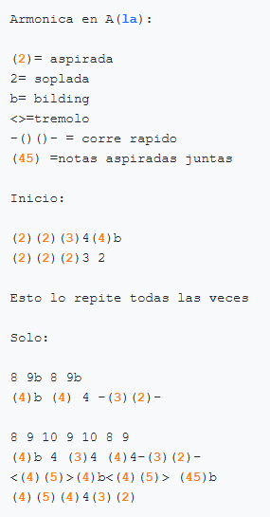
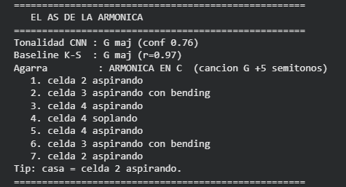
Lo de la Izquierda es de
https://www.tusacordes.com/tab/pappo-buscando_un_amor-armonica-35175
Nuestra Salida REAL

Slide 27

Si siguieron la presentación
El experimento salió MAL con esta cancion
estaba en LA y pensó que estaba en SOL
próximos pasos MODIFICAR a LSTM (RNN)
Además de entrenar con la recomendación del Profe Giant Steps ahora solo se usa para validación final y da peor que la MEDIA

Slide 28

Y porqué no probar la recomendación y mostrar resultados

Slide 29
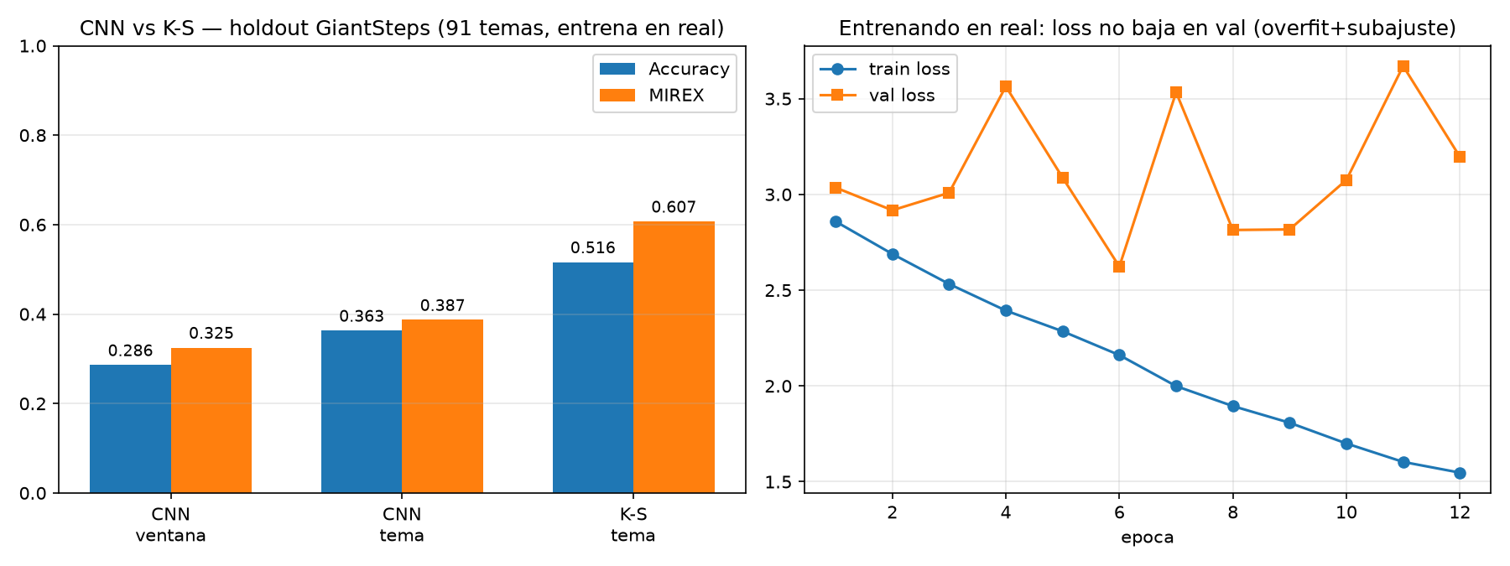
Y el resultado conocido y confirmado de siempre
Entre mejor sean los datos de entrenamiento
Mejor será la predicción
Mejorar la predicción
de 0.1 a 0.3
La Línea Base K-S es superior
Debería aumentar las épocas??
La IA Muse me recomienda CQT

